Slide 1
RP 진행상황 보고
Byunghun Hahn
2025-02-23 (2주차)

Slide 2
Updates so far
Github에 올려주신 do file은 모두 읽고 돌려보는 작업 완료
논문에 나와있는 Figure, Graph 들이 Replicate 되는지 체크하였는데,
- 일부는 약간 다르게 나타나고,
- 일부는 구현하는 코드가 (MainAnalysis.Do 파일에는) 없는 것 같습니다.
3. (지난주 작업 중 교수님 피드백) 전처리 작업에서 몸무게, 키 칼럼에서 극단값 수정

Slide 3
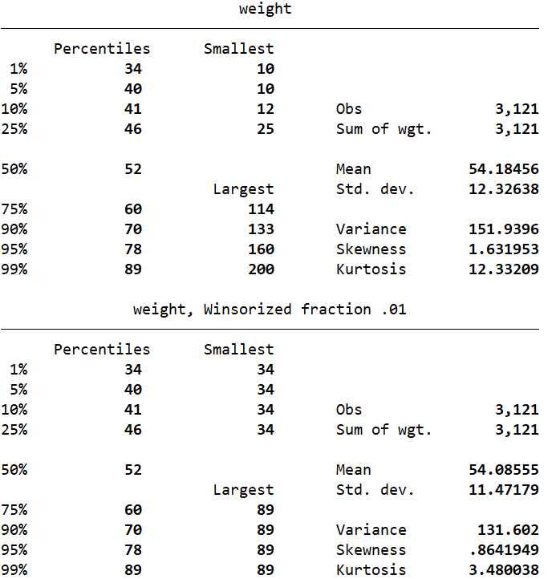
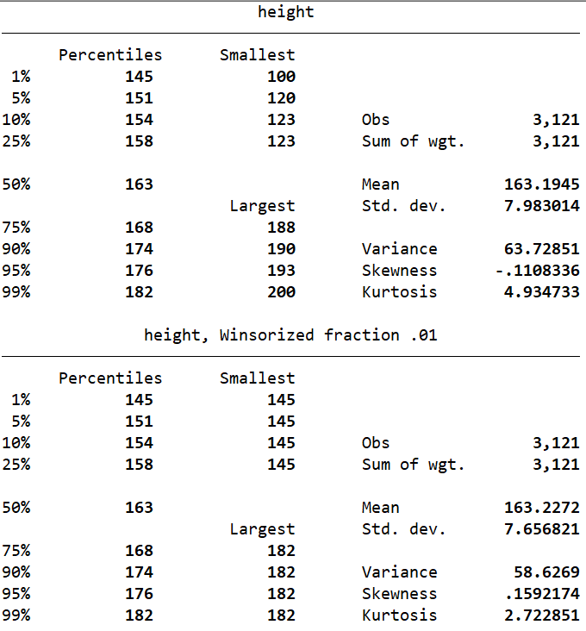
Updates so far
* (지난 주 작업 중) 전처리 작업 중 몸무게, 키 칼럼에서 극단값 수정 (1%, 99% 기준으로 수정) 우선은 별도의 칼럼으로 만들어 놓았습니다. winsor_weight, winsor_height

Slide 4
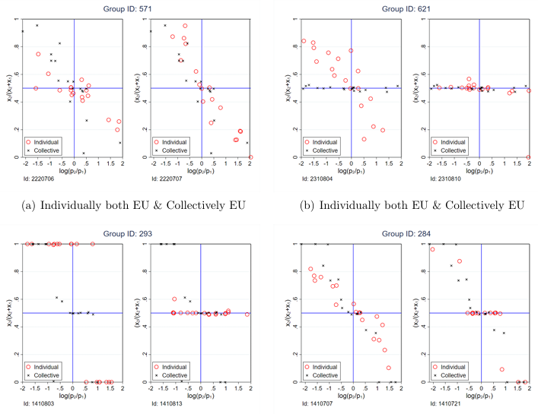
Updates so far
1_Relative Demand.do
786개 그래프 그려보고 체크
논문에 소개된 4개 그래프는 모두 똑같이 Replicate 됨.
(확실하지는 않지만) 그래프들을 살펴보면서 느낀 점은 두 학생 중 한명이 극단적으로 위험 회피적이면, 즉 수평선이면 Collective Decision 에서도 수평선으로 나타날 확률이 상당히 높은 듯.

Slide 5
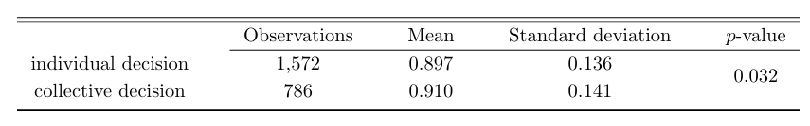
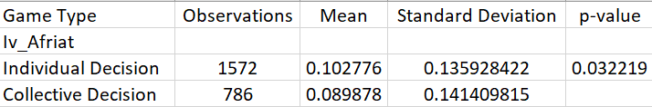
Updates so far
2_MainAnalysis
논문에 CCEI 요약통계량으로 소개된 표가 잘 Replicate 됨
CCEI = 1 – Iv_Afriat 인 것으로 보임. (즉 CCEI는 1에 가까울수록 합리적, iv_afriat은 0에 가까울수록 합리적?)
논문에 나와있는 표
Replication

Slide 6
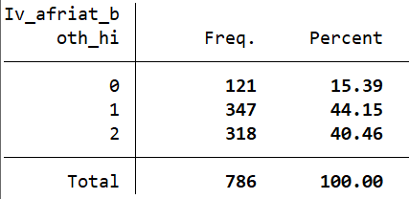
논문에는 없는 그림이지만, 혹시 범례가 반대로 표시된 것은 아닌지..?
Iv_afriat_col 이 작을수록 합리적이라고 이해하고 있는데, 그렇다면 빨간색 선이 (high, high)가 되어야 할 것 같습니다.
0이면 둘 다 비합리적, 1이면 한 명만 합리적, 2이면 둘 다 합리적
g Iv_afriat_both_hi=(Iv_afriat_ind <= $Ivcut | Iv_afriat_ind2 <= $Ivcut)
global Ivcutpair = "Iv_afriat_ind<=$Ivcut & Iv_afriat_ind2<=$Ivcut"
replace Iv_afriat_both_hi=2 if $Ivcutpair
기존 코드
수정 코드 (legend 부분만 수정)

Slide 7
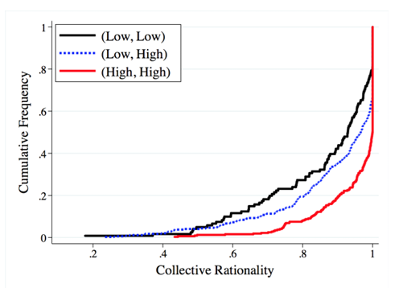
Updates so far
Iv_afriat 대신 CCEI = (1-Iv_afriat) 을 사용하여 그린 cdf 로 추정
= 본질적으로 앞 슬라이드 그림과 동일한듯

Slide 8
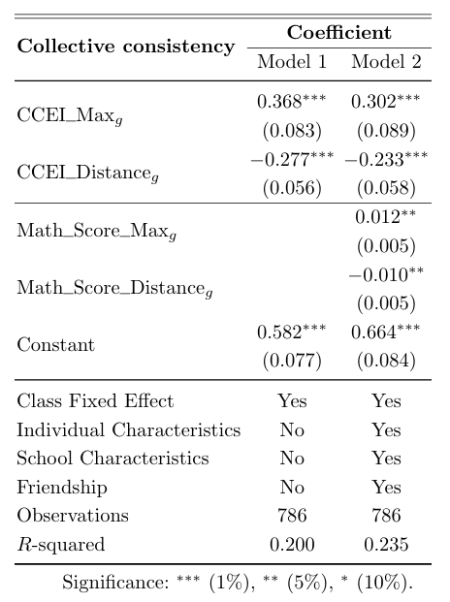
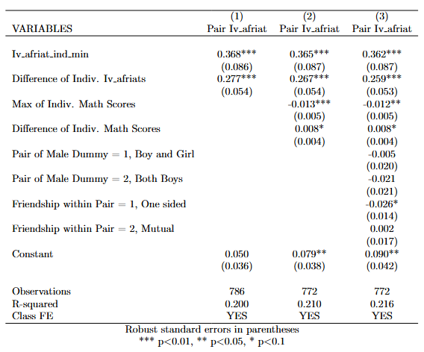
Updates so far
MainAnalysis 파일에서는 Model 2를 구현하는 코드는 찾지 못했습니다.
위 표의 칼럼 (3)은 Class, MalePair, Friendship을 통제하는데,
이것이 왼쪽의 표와는 다른 모형인 것 같습니다.

Slide 9
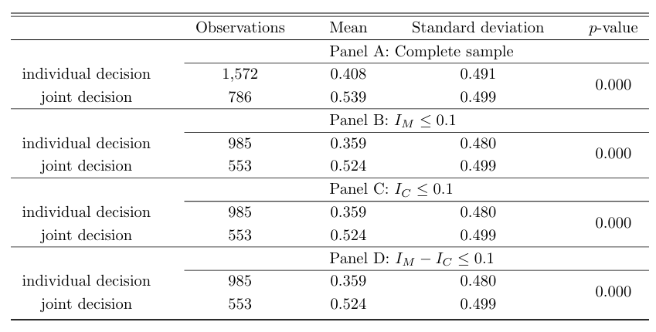
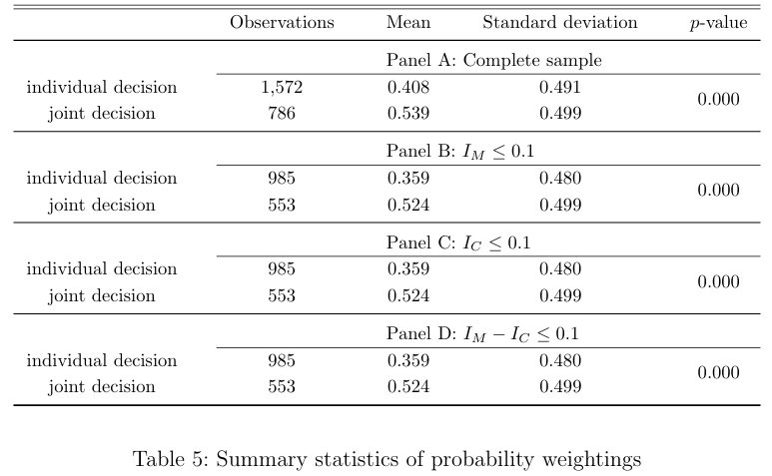
Updates so far
동일한 표를 논문에서는 Table 3, 5 로 두 번 넣고
위와 같이 설명하고 있습니다.
혹시 어떻게 이해하면 좋을까요?

Slide 10
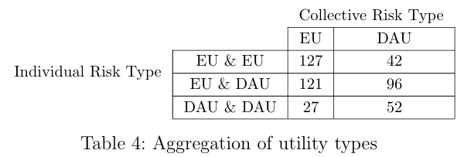
Updates so far
추후 다시 체크

Slide 11
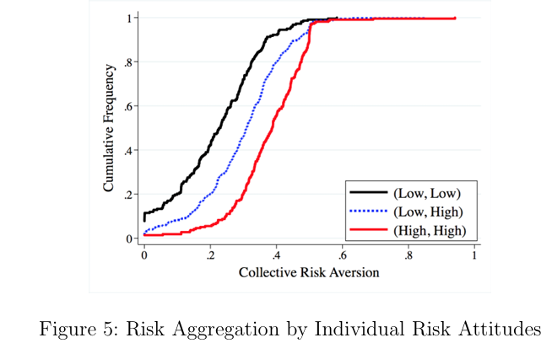
Updates so far

Slide 12
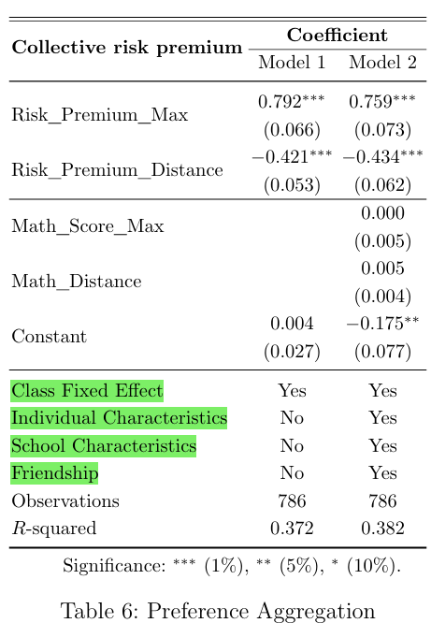
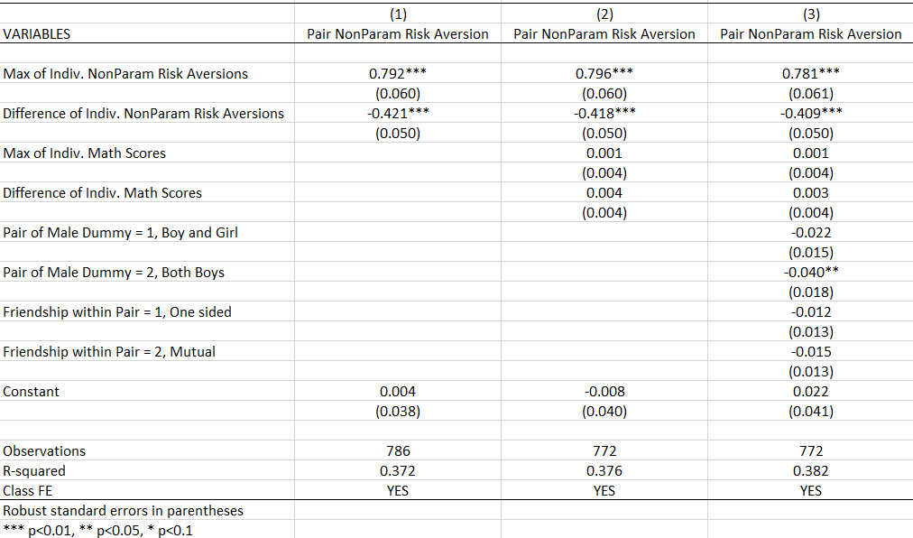
Updates so far

Slide 13
Updates so far
추후 다시 체크
Model 2 는 MainAnalysis에서 찾지 못하였음.

Slide 14
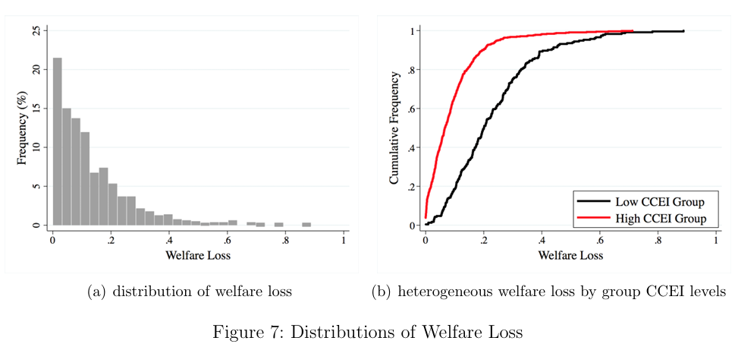
Updates so far
twoway (histogram uloss, percent) 실행하면 위와 같은데,
논문에 나온 그래프와 약간 다른 것으로 확인됨.

Slide 15
Updates so far
(Note) gen Im_col_lo = cond(Im_col<=$Imcut ,1,0)

Slide 16
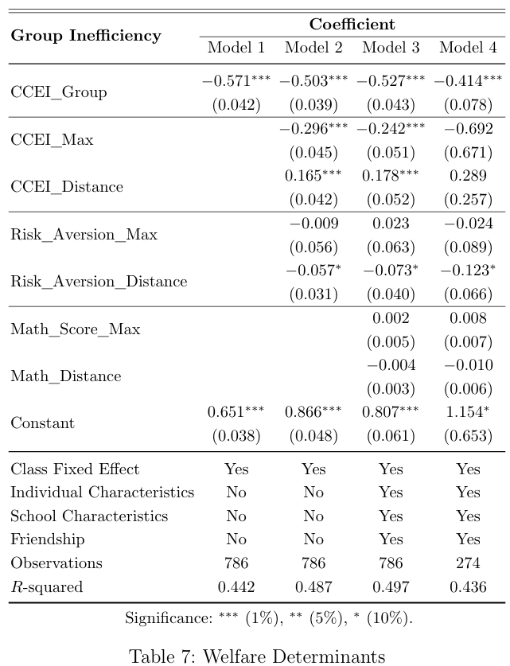
Updates so far
추후 다시 체크
MainAnalysis에서 찾지 못하였음.

